Slide 1
Audit Carrefour Express
Magasin : Mornaguia
03 Mai 2019
M Souheil DRAOUI

Slide 2
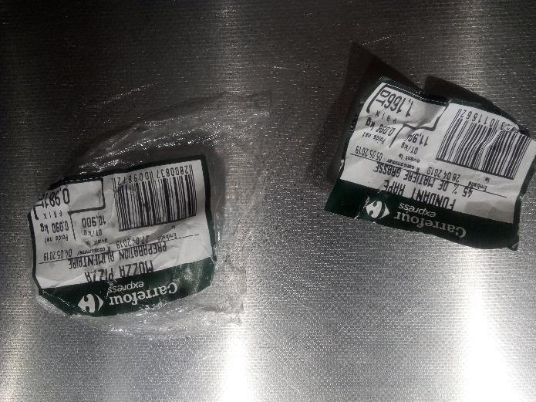
Charcuterie/fromages: Nous avons constaté le réemballage des produits suivants: Fondant Râpé et Mozza Pizza emballés respectivement le 28/04/19 et le 27/04/19

Slide 3
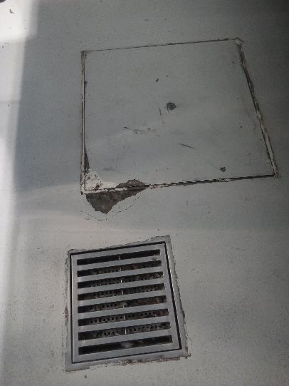
Charcuterie/fromage: Le sol était ébréché au niveau du rayon.

Slide 4
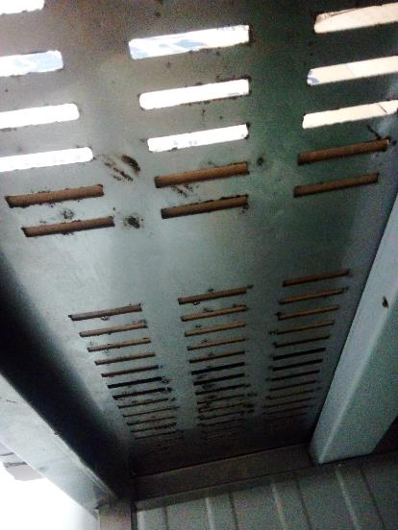
Charcuterie/fromage: Présence de piqures de moisissure sur la partie inférieur des étagères de stockage dans la CF(+).

Slide 5
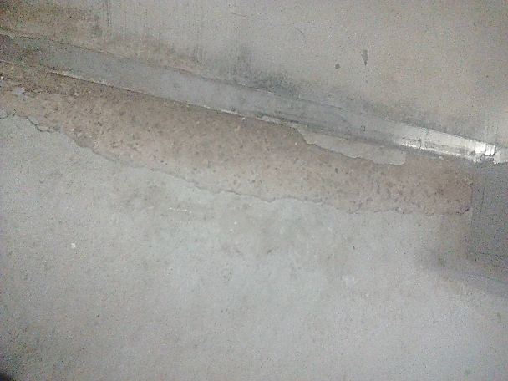
CF négative pâtisserie/PLS/Traiteur: Le sol était ébréché à l’entrée de la chambre.

Slide 6
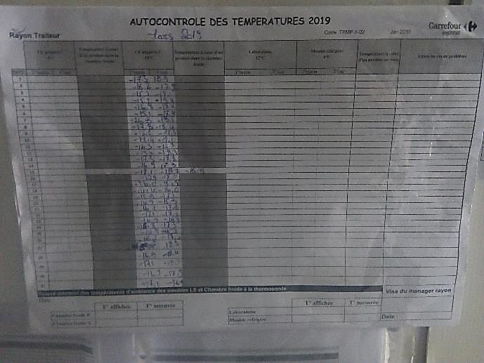
Traiteur: Absence d’enregistrement des températures affichées et mesurées sur les tableaux de relevés mensuels.

Slide 7
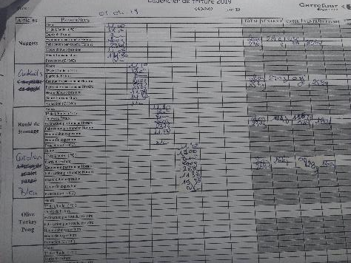
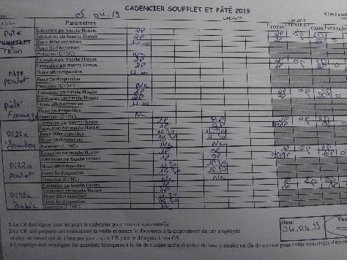
Traiteur: Les heures de fin d’exposition des produits n’étaient pas enregistrées pour certains articles et pour des dates différentes.

Slide 8
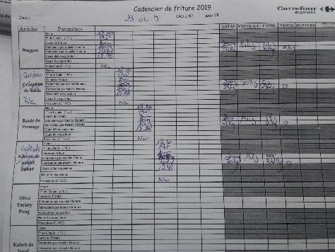
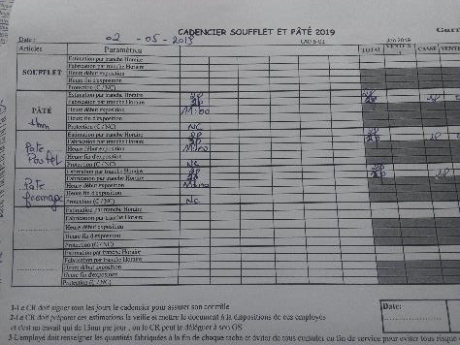
Traiteur: Les heures de fin d’exposition des produits n’étaient pas enregistrées pour certains articles et pour des dates différentes.

Slide 9
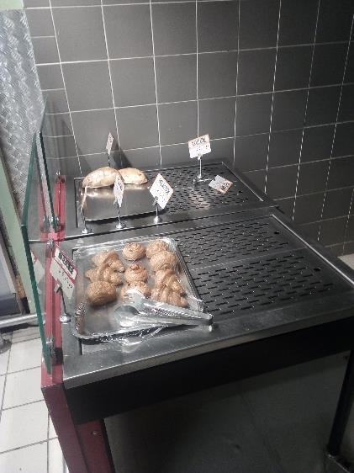
Traiteur: Les meubles froids d’exposition n’étaient pas bien protégés.

Slide 10
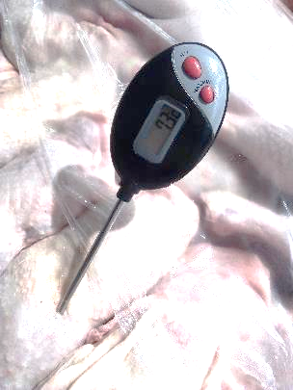
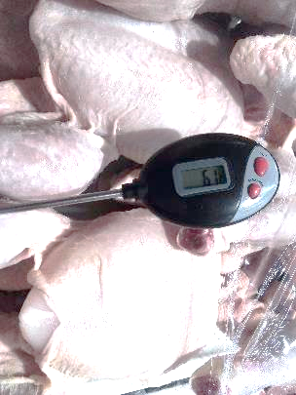
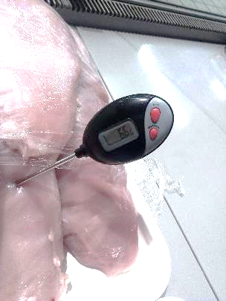
Boucherie: Les températures à cœurs des produits TRAD exposés le jour de l'audit n'étaient pas satisfaisantes.
T escalope: 6,8°C
T cuisses de poulets: 7,3°C
T poulets: 6,1°C

Slide 11
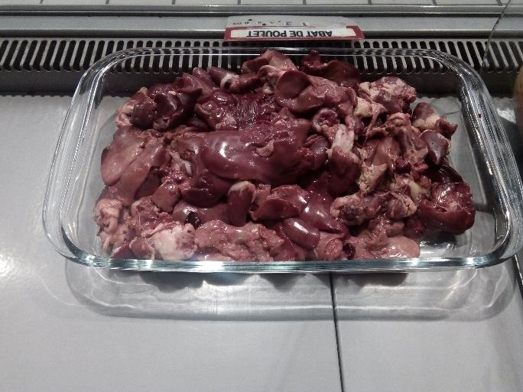
Boucherie: Les abats exposés au niveau du meuble froid étaient dépourvus d’égouttoirs.

Slide 12
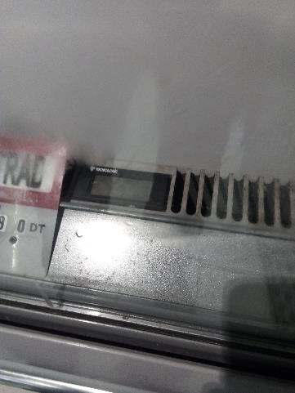
Boucherie: Présence d’un afficheur non fonctionnel au niveau du meuble froid d’exposition des volailles.

Slide 13
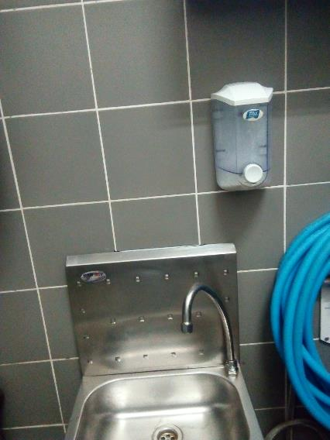
Boul/pât: Absence de savon liquide et le distributeur était endommagé.

Slide 14
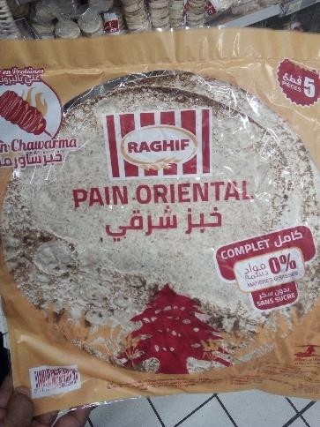
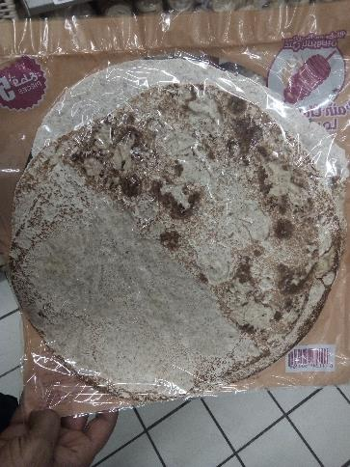
Boul/pât: Présence de certains sachets de pain oriental dont les mentions légales (DF, DLC et N°lot) étaient absentes.

Slide 15
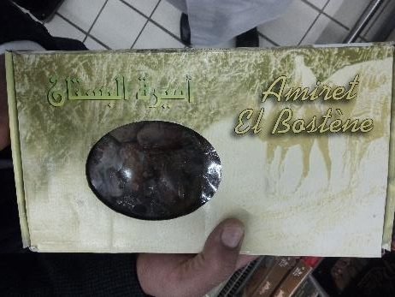
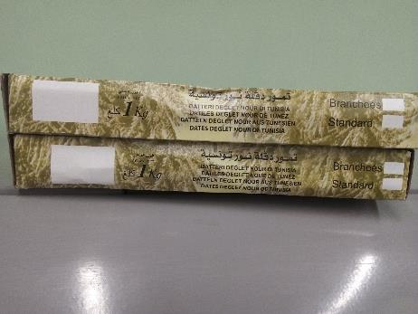
FLEG: Les paquets de dattes "Amiret El Bostène" exposés au niveau du meuble 4 éme gamme étaient dépourvus de l'étiquetage fournisseur (Absence des DF, DLC et N°Lot).

Slide 16
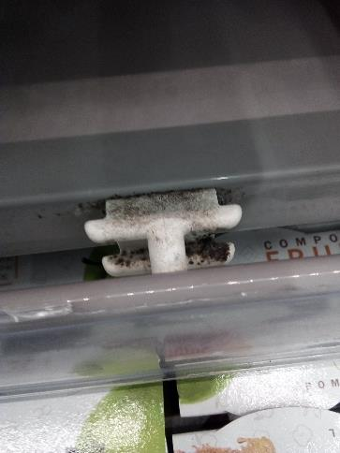
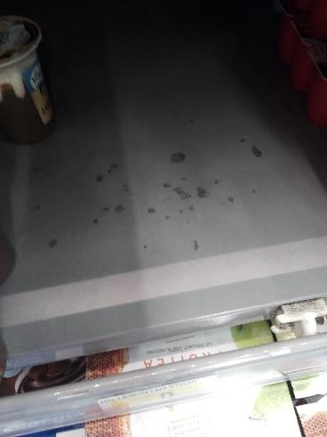
PLS: Présence de piqures de moisissure sur les fixateurs de prix.
La peinture des étagères des yaourts était écaillée.

Slide 17
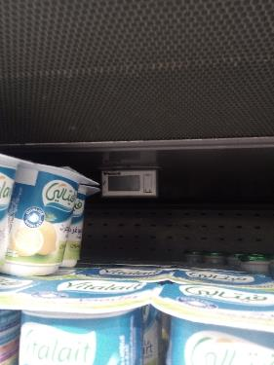
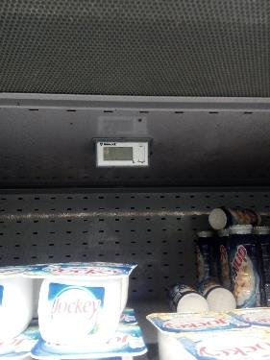
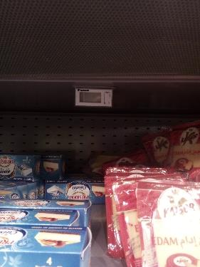
PLS: Présence de 3 afficheurs non fonctionnels au niveau des meubles froids d’exposition des yaourts.

Slide 18
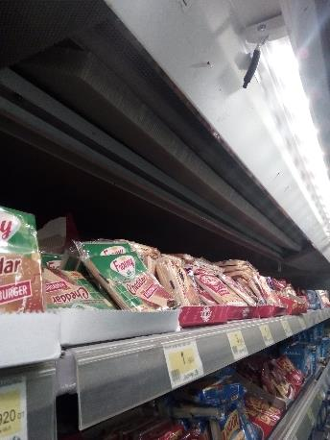
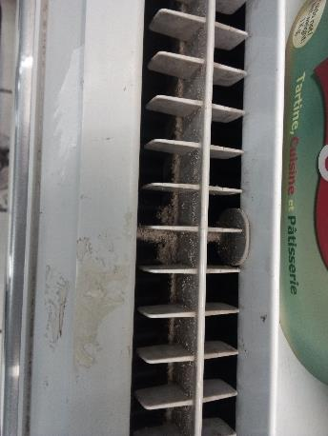
PLS: Une partie du nid d’abeille dans le meuble froid d’exposition des yaourts était démonté.
Renforcer le nettoyage des grilles d’aération du meuble d’exposition des beurres.

Slide 19
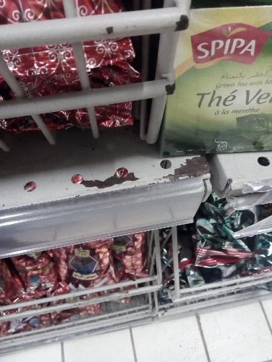
PGC: La peinture des étagères était écaillée à plusieurs niveaux.

Slide 20
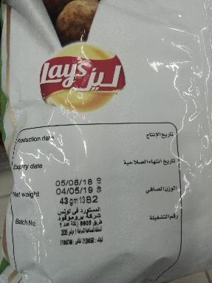
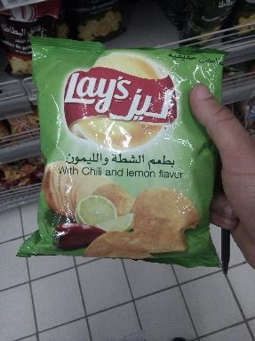
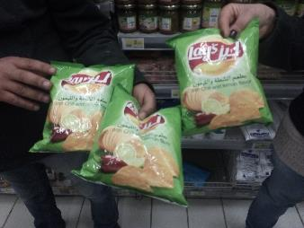
PGC: Présence de 3 paquets de chips "Lay's" dont la DLC était le 04/05/19. Nous rappelons que la date de retrait est de DLC -7.

Slide 21
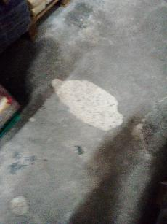
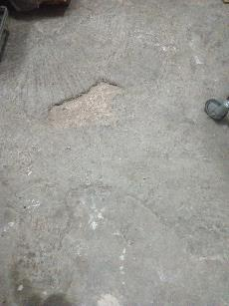
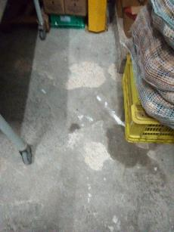
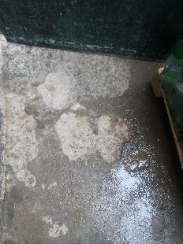
Réserve PGC: Le sol était ébréché à plusieurs niveaux dans la réserve PGC et à la réception (quai).

Slide 22
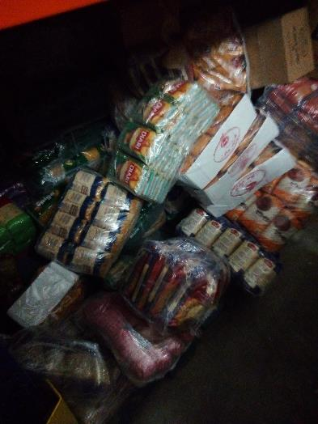
Réserve PGC: Renforcer le rangement à ce niveau.

Slide 23
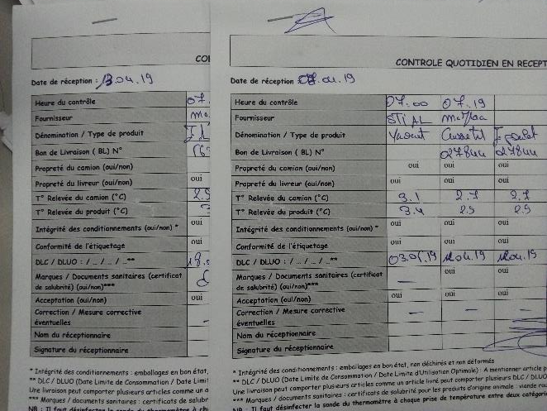
Réception: Bien que sur le système les réception était réalisés du 07 au 13 avril 2019 et pour le 29/04/19 mais les feuilles de contrôle à la réception pour ces dates étaient absentes.

Slide 24
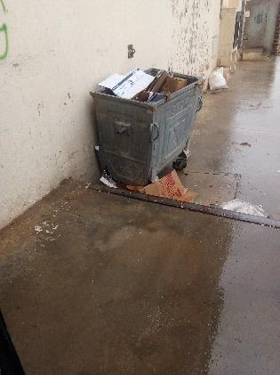
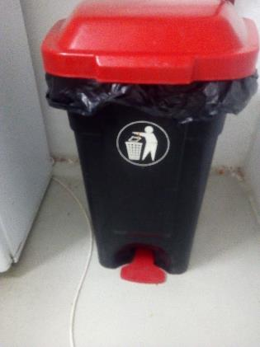
Absence de local poubelles. Les bennes étaient maintenues à l’extérieur.
La pédale poubelle de la salle de pause était rompue.

